Slide 1
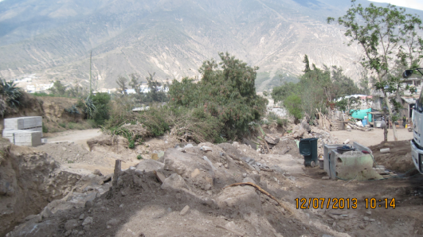
TEMA 9:
EJE 4: FORMACIÓN TÉCNICA

Slide 2
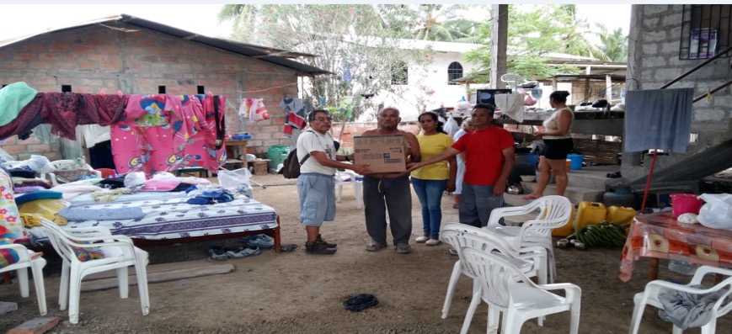
LA VISITA DOMICILIARIA ES EL CONJUNTO DE ACTIVIDADES DE CARÁCTER SOCIAL QUE SE PRESTA EN EL DOMICILIO A LAS PERSONAS ASISTIDAS
La visita domiciliaria constituye el instrumento ideal para conocer el medio en el que vive la familia, ya que es en el hogar, el lugar donde el hombre se alimenta, descansa, ocupa el tiempo de ocio y se relaciona con su núcleo primario

Slide 3
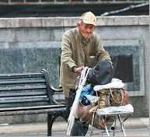
RECOMENDACIONES PARA LAS VISITAS
La constancia de las visitas, permite que el Vicentino adquiera experiencia y se gane la confianza de los hermanos atendidos.
La duración de la visita, debe permitir escuchar sin prisa y permitir a los hermanos hablar de sí mismos, con el fin de poder conocer más de sus vidas y de su entorno.

Slide 4
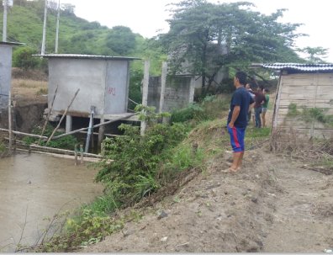
RECOMENDACIONES PARA LAS VISITAS
Seriedad con que se asume esta actividad, en la que debe primar: amor, dulzura, bondad y paciencia.
Prudencia. No mostrar inquietud particular por descubrir los secretos, evitar el asombro y actitud de saberlo todo.

Slide 5
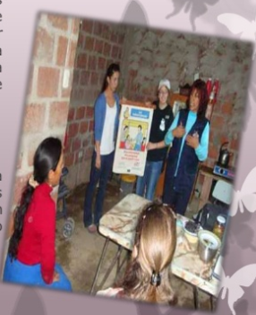
RECOMENDACIONES PARA LAS VISITAS
Escuchar con atención la voz del prójimo y tratar de comprender su situación para poder aliviar en parte su necesidad. Acorde al espíritu vicentino.
Identificar las condiciones del entorno familiar o social que afectan o inciden en la vida del hermano.

Slide 6
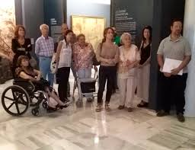
OBJETIVOS DE LA VISITA DOMICILIARIA:
Obtener, verificar y ampliar información en el domicilio del beneficiario.
Estudiar y observar el ambiente familiar y social y familiar en el que está inserto.
Interactuar con la familia a fin de encontrar un plan de acción ajustado a las necesidades del pobre.

Slide 7
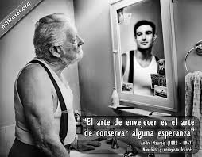
OBJETIVOS DE LA VISITA DOMICILIARIA:
Establecer vínculos personales con el grupo familiar y su entorno social.
Identificar acciones que permitan potenciar la autonomía para el mejoramiento de su calidad de vida..

Slide 8
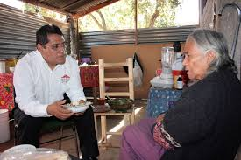
ETAPAS O PASOS DE LA VISITA DOMICILIARIA
Planificar la visita:
Acordar día y hora de la visita con anticipación.
Organizar el material que se llevará.
Llegada a la casa:
Saludar,
Presentarse,
Justificar su presencia

Slide 9
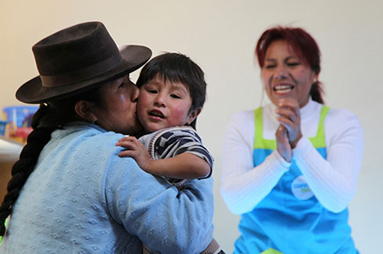
ETAPAS O PASOS DE LA VISITA DOMICILIARIA
Fase social
Ser cordial y confiable.
Observar mensajes y lenguaje corporal.
Ganar la aceptación y confianza.
Fase crítica
Lograr una comunicación directa.

Slide 10
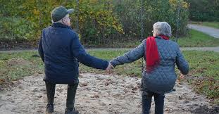
DURANTE LA VISITA SE DEBE REALIZAR
Tratamiento del problema.
Favorecer para que hablen en forma específica y pedir ejemplos.
Ayudar a los miembros de la familia a que clarifiquen el problema y afirmar la importancia de cada uno.

Slide 11
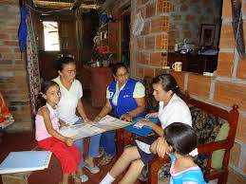
COMPETENCIAS QUE DEBE DESARROLLAR QUIEN REALIZA LA VISITA DOMICILIARIA
Saber llegar correctamente a la familia, respetando los códigos éticos.
Capacidad de observación, análisis y síntesis de la información que encuentra con actitud crítica.

Slide 12
RESPONDA LAS PREGUNTAS PARA REFLEXIONAR…

